Slide 1

112-1 研究討論
創新AI組、電資AI組
課程內容綱要
國立台北科技大學
電機工程研究所
譚旦旭<thtan@ntut.edu.tw>、
電力工程 周至如、控制工程 練光祐
資通工程1林鈞陶、資通工程2張陽郎
助教:
陳冠樺 t111c71009@ntut.org.tw

Slide 2
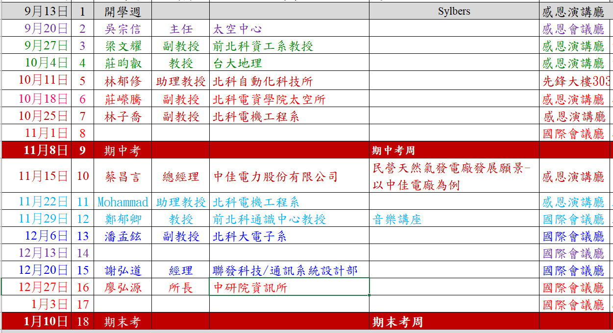
演講時程表

Slide 3
成績 專題討論(Seminar)課程施行細則
學期基本成績為70分，並以下列項目綜合評量之：
第1次發問加2分，第2次後每次加1分，下課找助教登記。
學者專家演講結束後應立即繳交演講之摘要內容與心得(自行列印公版)，缺交1次扣總成績3分，事先請假獲准者免繳交當次報告。
遲到10分鐘以內一次扣總成績1分，超過10分鐘以上扣總成績2分。
上課期間手機、NB和Pad等電子裝置一律靜音。
代簽抓到第一次扣總成績10分，第二次總成績最高69分。

Slide 4
成績 專題討論(Seminar)課程施行細則
學期基本成績為70分，並以下列項目綜合評量之：
全勤(無請假、無缺席)加5分。
請假需寄信給該組老師及該組助教，並於上課前一天24:00以前寄信。
無故缺席者每次扣總成績3分。事先請假獲准者，2次以內免扣分，3次(含)以上每次扣總成績3分。
公假不限次不扣分，但須附上證明文件。
病假不限次不扣分，但須附上證明文件。

Slide 5
作業規定
心得報告:每次下課後，馬上繳交A4心得報告一張給助教 。
心得報告格式:以格式檔案手寫、依內容相關與豐富評分。
心得格式檔案：https://docs.google.com/document/d/1MmDYw5l4mGRRelwhw4x-jCZjfsprLp0E/edit?usp=drive_link&ouid=103105134145976237732&rtpof=true&sd=true

Slide 6
其他注意事項
每次上課記得簽到，簽到表會置於入口處座位上，請依組別確實簽到。
演講廳內禁止飲食，請於下課後將隨身物品&垃圾帶走，檢查座位附近環境，幫忙維持演講廳教室的整潔。
若有其他規定, 將以上課宣佈為準。

Slide 7
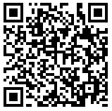
其他注意事項
請和助教登記加入 ＦＢ社團:
北科大112學年電機所 能源組 & 控制組 資通1&2 & AI組 研究討論 方便將來課程公告。

